Slide 1

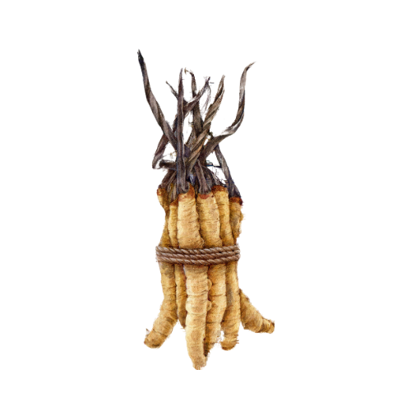
SẢN XUẤT ĐÔNG TRÙNG HẠ THẢO
BÀI GIẢNG HUẤN LUYỆN AN TOÀN LAO ĐỘNG
BẢN QUYỀN THUỘC AN TOÀN NAM VIỆT

Slide 2
Một số vụ tai nạn trong nhà máy sản xuất đông trùng hạ thảo
Trong ngành sản xuất đông trùng hạ thảo (Cordyceps), một số vụ tai nạn lao động đã xảy ra, tạo nên những thách thức đáng kể cho người lao động và doanh nghiệp :
  Sử dụng thiết bị không an toàn
  Quy trình làm việc không đúng đắn

Slide 3
Tóm tắt bài học
1. An toàn vệ sinh lao động đối với nhân viên làm sạch và loại bỏ tạp chất của đông trùng hạ thảo
2. An toàn vệ sinh lao động đối với nhân viên vận hành máy sấy khô đông trùng hạ thảo
3. An toàn vệ sinh lao động đối với nhân viên vận hành máy nghiền đông trùng hạ thảo
4. An toàn vệ sinh lao động đối với nhân viên vận hành máy chiết đông trùng hạ thảo

Slide 4
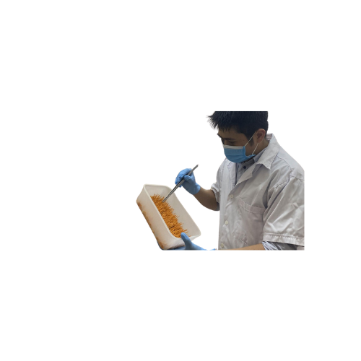
Làm sạch và loại bỏ tạp chất của đông trùng hạ thảo
1. Đặc điểm công việc làm sạch và loại bỏ tạp chất của đông trùng hạ thảo
Trong quá trình sản xuất đông trùng hạ thảo, công đoạn làm sạch và loại bỏ tạp chất đóng vai trò quan trọng để đảm bảo chất lượng cao của sản phẩm cuối cùng.
Quy trình này bao gồm nhiều bước cụ thể, bắt đầu từ việc lựa chọn nguyên liệu đầu vào chất lượng cao. Các đợt đông trùng hạ thảo được chọn lọc phải đảm bảo không chứa tạp chất, vi khuẩn hay hóa chất độc hại.

Slide 5
Làm sạch và loại bỏ tạp chất của đông trùng hạ thảo
2. Các dạng tai nạn trong quá trình làm sạch và loại bỏ tạp chất của đông trùng hạ thảo
Các dạng tai nạn trong quá trình làm sạch và loại bỏ tạp chất của đông trùng hạ thảo (Cordyceps) có thể phát sinh do nhiều nguyên nhân khác nhau.
Trong quy trình sản xuất, việc sử dụng các chất tẩy rửa mạnh có thể gây ảnh hưởng đến sức khỏe của người thao tác. Sự tiếp xúc trực tiếp với hóa chất có thể gây kích ứng da, mắt hoặc hệ hô hấp, do đó, việc đảm bảo sự an toàn cho nhân viên là yếu tố quan trọng.

Slide 6
Làm sạch và loại bỏ tạp chất của đông trùng hạ thảo
3. Nguyên nhân gây ra tai nạn khi làm sạch và loại bỏ tạp chất của đông trùng hạ thảo
Nguyên nhân gây ra tai nạn khi làm sạch và loại bỏ tạp chất của đông trùng hạ thảo (Cordyceps) có thể xuất phát từ một loạt các yếu tố.
Trong quá trình sản xuất, thiếu hiểu biết về tính chất và đặc điểm của các hóa chất sử dụng có thể dẫn đến sự sơ xuất trong việc lựa chọn và sử dụng chúng. Sự cẩu thả trong việc xử lý hóa chất có thể tạo ra môi trường làm việc không an toàn, làm tăng nguy cơ tai nạn.

Slide 7
Làm sạch và loại bỏ tạp chất của đông trùng hạ thảo
4. Biện pháp phòng tránh tai nạn khi làm sạch và loại bỏ tạp chất của đông trùng hạ thảo
Biện pháp phòng tránh tai nạn khi làm sạch và loại bỏ tạp chất của đông trùng hạ thảo (Cordyceps) đặc biệt quan trọng và có thể được thực hiện thông qua việc thực hiện huấn luyện an toàn lao động toàn diện.
Đầu tiên và quan trọng nhất là đảm bảo rằng tất cả nhân viên được đào tạo đầy đủ về việc sử dụng hóa chất an toàn và hiệu quả.

Slide 8
Làm sạch và loại bỏ tạp chất của đông trùng hạ thảo
5. Quy định an toàn lao động khi làm sạch và loại bỏ tạp chất của đông trùng hạ thảo
Quy định an toàn lao động khi làm sạch và loại bỏ tạp chất của đông trùng hạ thảo (Cordyceps) là một phần quan trọng của quá trình sản xuất. Các nhà máy và cơ sở sản xuất thường xuyên áp dụng các biện pháp để đảm bảo môi trường làm việc an toàn cho nhân viên.
Đầu tiên, tất cả nhân viên tham gia quá trình làm sạch và loại bỏ tạp chất cần được đào tạo đầy đủ về các quy định an toàn cụ thể liên quan đến công việc của họ.

Slide 9
Làm sạch và loại bỏ tạp chất của đông trùng hạ thảo
6. Xử lý tình huống tai nạn khẩn cấp khi làm sạch và loại bỏ tạp chất của đông trùng hạ thảo
Xử lý tình huống tai nạn khẩn cấp khi làm sạch và loại bỏ tạp chất của đông trùng hạ thảo (Cordyceps) đòi hỏi sự chuẩn bị và phản ứng nhanh chóng của nhân viên và đội ngũ quản lý. Trong trường hợp xảy ra tai nạn, việc đảm bảo an toàn người lao động là ưu tiên hàng đầu.
Nhân viên cần được đào tạo để nhận biết và phản ứng đúng đắn trước mọi tình huống nguy hiểm.

Slide 10
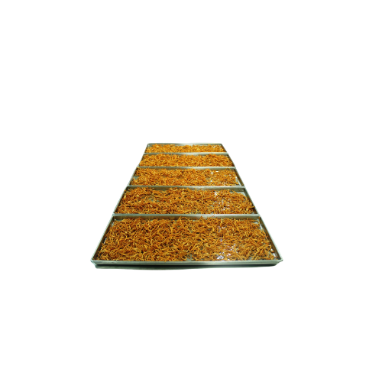
Vận hành máy sấy khô đông trùng hạ thảo
1. Đặc điểm công việc vận hành máy sấy khô đông trùng hạ thảo:
Đầu tiên, việc kiểm soát nhiệt độ là quan trọng nhất trong quá trình sấy khô. Máy sấy cần được điều chỉnh chính xác để đảm bảo rằng nhiệt độ làm khô đông trùng hạ thảo là lý tưởng, giữ cho chất lượng sản phẩm được duy trì.
Sự đồng đều về nhiệt độ trong toàn bộ quy trình là yếu tố quyết định đối với thành công của sản xuất.

Slide 11
Vận hành máy sấy khô đông trùng hạ thảo
2. Các dạng tai nạn trong quá trình vận hành máy sấy khô đông trùng hạ thảo:
Quá trình vận hành máy sấy khô đông trùng hạ thảo có thể đối mặt với nhiều rủi ro và tai nạn. Một trong những nguy cơ phổ biến là tai nạn liên quan đến nhiệt độ.
Sự không ổn định hoặc quá cao của nhiệt độ có thể dẫn đến hậu quả nghiêm trọng, như mất chất lượng sản phẩm hoặc thậm chí làm hủy hoại thành phần dinh dưỡng trong Cordyceps

Slide 12
Vận hành máy sấy khô đông trùng hạ thảo
3. Nguyên nhân gây ra tai nạn khi vận hành máy sấy khô đông trùng hạ thảo:
Các tai nạn trong quá trình vận hành máy sấy khô đông trùng hạ thảo thường xuất phát từ nhiều nguồn gốc khác nhau. Một trong những nguyên nhân chính là do thiếu hiểu biết và kinh nghiệm của nhân viên vận hành.
Sự không chắc chắn trong việc điều chỉnh và giám sát máy có thể dẫn đến sai sót nghiêm trọng, đặc biệt là trong việc kiểm soát nhiệt độ và thời gian sấy.

Slide 13
Vận hành máy sấy khô đông trùng hạ thảo
4. Biện pháp phòng tránh tai nạn khi vận hành máy sấy khô đông trùng hạ thảo:
Một biện pháp quan trọng là đảm bảo rằng tất cả nhân viên được đào tạo kỹ thuật và an toàn lao động.
Họ cần hiểu rõ về quy trình vận hành, quy tắc an toàn, và cách xử lý tình huống khẩn cấp. Đồng thời, quan trắc môi trường lao động cũng cần được thực hiện định kỳ để đảm bảo rằng mọi yếu tố nguy cơ đều được kiểm soát.

Slide 14
Vận hành máy sấy khô đông trùng hạ thảo
5. Quy định an toàn lao động khi vận hành máy sấy khô đông trùng hạ thảo:
Quy định an toàn lao động khi vận hành máy sấy khô đông trùng hạ thảo (Cordyceps) là một phần quan trọng trong việc đảm bảo môi trường làm việc an toàn và hiệu quả.
Nhân viên thường xuyên phải tuân thủ các quy tắc an toàn nhất định, bao gồm việc sử dụng đầy đủ trang thiết bị bảo hộ cá nhân, như khẩu trang và găng tay, để đảm bảo sự bảo vệ khi tiếp xúc với sản phẩm và máy móc.

Slide 15
Vận hành máy sấy khô đông trùng hạ thảo
6. Xử lý tình huống tai nạn khẩn cấp khi vận hành máy sấy khô đông trùng hạ thảo:
Nhân viên cần biết cách sử dụng các thiết bị an toàn cá nhân và có kiến thức vững về các biện pháp cứu thương. Trong trường hợp cháy nổ hoặc rò rỉ chất độc hại, việc sơ tán người lao động và ngăn chặn sự lây lan của nguy cơ là quan trọng.
Đồng thời, việc duy trì các thông báo và biển báo an toàn rõ ràng trong khu vực làm việc cũng đóng vai trò quan trọng.

Slide 16
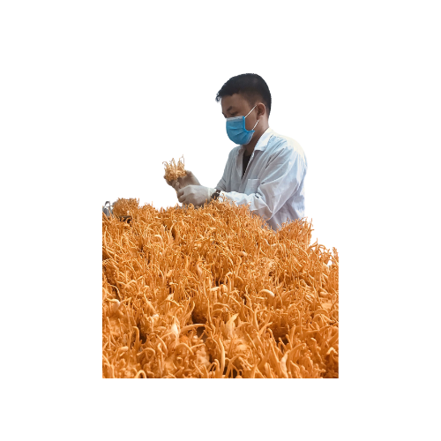
Vận hành máy nghiền đông trùng hạ thảo
1. Đặc điểm công việc vận hành máy nghiền đông trùng hạ thảo
Việc vận hành máy nghiền đông trùng hạ thảo đòi hỏi sự chuyên nghiệp và hiểu biết sâu sắc về quy trình sản xuất cordyceps.
Người làm việc trong lĩnh vực này phải thực hiện nhiều công đoạn cụ thể để đảm bảo chất lượng và hiệu suất tối ưu của sản phẩm cuối cùng.

Slide 17
Vận hành máy nghiền đông trùng hạ thảo
2. Các dạng tai nạn trong quá trình vận hành máy nghiền đông trùng hạ thảo
Trong quá trình vận hành máy nghiền cordyceps, có những rủi ro mà nhân viên cần phải chú ý để đảm bảo an toàn lao động và duy trì hiệu suất của máy.
Một số tai nạn phổ biến bao gồm sự cố kỹ thuật như đứt đai truyền động hoặc hỏng hóc cơ cấu nghiền, điều này có thể xảy ra do quá trình sử dụng máy trong điều kiện năng động.

Slide 18
Vận hành máy nghiền đông trùng hạ thảo
3. Nguyên nhân gây ra tai nạn khi vận hành máy nghiền đông trùng hạ thảo
Nguyên nhân gây ra tai nạn khi vận hành máy nghiền đông trùng hạ thảo (Cordyceps) có thể xuất phát từ nhiều yếu tố khác nhau.
Một trong những nguyên nhân chính là sự thiếu hiểu biết và kinh nghiệm của nhân viên trong quá trình vận hành máy. Việc không hiểu rõ về cách máy hoạt động, cũng như không thực hiện đúng các quy trình an toàn, có thể dẫn đến các tình huống nguy hiểm.

Slide 19
Vận hành máy nghiền đông trùng hạ thảo
4. Biện pháp phòng tránh tai nạn khi vận hành máy nghiền đông trùng hạ thảo
Để đảm bảo an toàn trong quá trình vận hành máy nghiền đông trùng hạ thảo (Cordyceps), việc thực hiện các biện pháp phòng tránh là quan trọng. Đầu tiên, nhân viên cần được đào tạo đầy đủ về quy trình an toàn và sử dụng thiết bị bảo hộ cá nhân.
Việc thực hiện kiểm tra định kỳ và bảo dưỡng đúng đắn cho máy nghiền là một biện pháp quan trọng để phát hiện sớm và ngăn chặn sự cố kỹ thuật.a

Slide 20
Vận hành máy nghiền đông trùng hạ thảo
5. Quy định an toàn lao động khi vận hành máy nghiền đông trùng hạ thảo
Quy định an toàn lao động khi vận hành máy nghiền đông trùng hạ thảo (Cordyceps) đặt ra các tiêu chuẩn và biện pháp để bảo vệ sức khỏe và an toàn của nhân viên.
Nhân viên thường xuyên phải đeo đúng trang bị bảo hộ cá nhân như mũ bảo hiểm, găng tay, kính bảo hộ để giảm nguy cơ chấn thương và bảo vệ khỏi vật liệu nghiền.

Slide 21
Vận hành máy nghiền đông trùng hạ thảo
6. Xử lý tình huống tai nạn khẩn cấp khi vận hành máy nghiền đông trùng hạ thảo
Xử lý tình huống tai nạn khẩn cấp khi vận hành máy nghiền đông trùng hạ thảo (Cordyceps) đòi hỏi sự nhanh nhạy và kỹ năng đối ứng hiệu quả.
Trong trường hợp sự cố kỹ thuật, nhân viên cần ngay lập tức tắt máy và đưa ra báo cáo cho bộ phận kỹ thuật để tiến hành kiểm tra và khắc phục.

Slide 22
Vận hành máy chiết đông trùng hạ thảo đã nghiền vào chai
1. Đặc điểm công việc vận hành máy chiết đông trùng hạ thảo đã nghiền vào chai:
Vận hành máy chiết đông trùng hạ thảo (Cordyceps) để nghiền vào chai đòi hỏi sự chú ý đặc biệt đến một số đặc điểm quan trọng. Quá trình này không chỉ yêu cầu kiến thức sâu rộng về quy trình sản xuất mà còn đòi hỏi sự khéo léo và kỹ thuật cao. Đầu tiên, nhân viên vận hành máy cần phải hiểu rõ về cấu trúc của máy chiết và cách nó hoạt động.
Một khía cạnh quan trọng khác là quản lý nguồn nguyên liệu, đặc biệt là Cordyceps, một loại nấm quý hiếm có giá trị dinh dưỡng cao.

Slide 23
Vận hành máy chiết đông trùng hạ thảo đã nghiền vào chai
2. Các dạng tai nạn trong quá trình vận hành máy chiết đông trùng hạ thảo đã nghiền vào chai:
Trong quá trình vận hành máy chiết đông trùng hạ thảo (Cordyceps) đã nghiền vào chai, có những nguy cơ về các dạng tai nạn cần được đặc biệt chú ý.
Một trong những rủi ro quan trọng là liên quan đến an toàn lao động, nơi mà nhân viên có thể gặp phải các tai nạn như chấn thương, cắt, hoặc nghiền nát ngón tay nếu không tuân thủ đúng các quy tắc an toàn.

Slide 24
Vận hành máy chiết đông trùng hạ thảo đã nghiền vào chai
3. Nguyên nhân gây ra tai nạn khi vận hành máy chiết đông trùng hạ thảo đã nghiền vào chai:
Nguyên nhân gây ra tai nạn trong quá trình vận hành máy chiết đông trùng hạ thảo (Cordyceps) đã nghiền vào chai thường xuất phát từ một số yếu tố quan trọng cần được xác định và kiểm soát. Một trong những nguyên nhân chính là thiếu đào tạo và hiểu biết đầy đủ về quy trình làm việc.
Nhân viên không được đào tạo đúng cách có thể không nhận biết được các tình huống nguy hiểm hoặc không biết cách ứng phó khi xảy ra sự cố.

Slide 25
Vận hành máy chiết đông trùng hạ thảo đã nghiền vào chai
4. Biện pháp phòng tránh tai nạn khi vận hành máy chiết đông trùng hạ thảo đã nghiền vào chai:
Để đảm bảo an toàn và tránh tai nạn khi vận hành máy chiết đông trùng hạ thảo (Cordyceps) đã nghiền vào chai, cần thực hiện một số biện pháp phòng tránh. Trước hết, việc đào tạo nhân viên về an toàn lao động và quy trình làm việc là quan trọng. Nhân viên cần hiểu rõ về các nguy cơ potenial và biết cách ứng phó khi xuất hiện tình huống nguy hiểm.
Bảo dưỡng định kỳ và kiểm tra định kỳ của máy móc là yếu tố quyết định để đảm bảo chúng luôn hoạt động đúng cách. Việc giữ cho máy móc ở trạng thái tốt nhất giúp giảm nguy cơ lỗi kỹ thuật và giữ cho quá trình sản xuất diễn ra ổn định.

Slide 26
Vận hành máy chiết đông trùng hạ thảo đã nghiền vào chai
5. Quy định an toàn lao động khi vận hành máy chiết đông trùng hạ thảo đã nghiền vào chai:
Quy định an toàn lao động khi vận hành máy chiết đông trùng hạ thảo (Cordyceps) đã nghiền vào chai là một phần quan trọng của quy trình sản xuất.
Trước hết, nhân viên phải được trang bị đầy đủ trang thiết bị bảo vệ cá nhân như mũ bảo hiểm, kính bảo hộ, và găng tay để giảm thiểu rủi ro chấn thương và cắt.

Slide 27
Vận hành máy chiết đông trùng hạ thảo đã nghiền vào chai
6. Xử lý tình huống tai nạn khẩn cấp khi vận hành máy chiết đông trùng hạ thảo đã nghiền vào chai:
Xử lý tình huống tai nạn khẩn cấp khi vận hành máy chiết đông trùng hạ thảo (Cordyceps) đã nghiền vào chai đòi hỏi sự chuẩn bị và phản ứng nhanh chóng của nhân viên.
Trong trường hợp xảy ra tai nạn, việc đầu tiên là bảo vệ tính mạng và sức khỏe của nhân viên bằng cách đảm bảo rằng họ đều đang đeo đầy đủ trang thiết bị bảo hộ cá nhân.

Slide 28
Cảm ơn các bạn đã theo dõi
Mọi thắc mắc về bài giảng xin liên hệ với chúng tôi theo thông tin bên dưới:
CÔNG TY TNHH HUẤN LUYỆN AN TOÀN VÀ QUAN TRẮC MÔI TRƯỜNG NAM VIỆT (AN TOÀN NAM VIỆT)
Địa chỉ: Lầu 2, số 655 Đường Điện Biên Phủ, Phường 25, Quận Bình Thạnh, Thành phố Hồ Chí Minh, Việt Nam
Hotline 0908.111.791
Website https://antoannamviet.com/
Email: Lienhe@antoannamviet.com

